Slide 1




AI-ассистент для
Альфа Банка
Triple-I
Трек
ML/Web: Построение модели доходности

Slide 2


Кто мы?
Эль-Сибаи Амир
Воронова Екатерина
ИТМО, Инженерия ИИ
Data Scientist, ML-engineer
ИТМО, Инженерия ИИ
Frontend + женское чутьё

Slide 3

Постановка задачи
Цель — повысить точность подбора финансовых продуктов и улучшить бизнес-процессы банка.
В ходе работы мы:
обучили и внедрили ML-модель ансамбля CatBoost + LightGBM
построили backend-API для получения прогнозов
создали интерактивный web-интерфейс
реализовали объяснение (SHAP) и продуктовые рекомендации

Slide 4

Рынок: TAM → SAM → SOM
TAM
6 469 492:
субъектов малого и среднего предпринимательства в России
SOM
у 9 ключевых вендоров— около 73 000 активных клиентов.
Проблема и Целевая аудитория
TAM — 6 469 492
Банку требуется точная информация о доходе клиента для:
скоринга и оценки кредитной нагрузки (ПДН);
подбора подходящих финансовых продуктов;
снижения рисков и повышения качества рекомендаций;
повышения конверсии в выдачу кредитов / открытие счетов.
Факт дохода при этом часто недоступен или указывается неточно.
Банк – B2B
SAM — 257 699 (ЮЛ > 120 млн)
-сотрудники скоринга, риск-менеджмента, маркетинга.
Вендор | Клиенты (оценка)
МойСклад | 42 000+
Aspro.Cloud | 25 000+
БИТ.ФИНАНС | 4 000+
Финолог | 1 000+
Adesk | 1 000+
FinTablo | 500+
SOM — 73 000+ (9 вендоров)
Клиенты – B2C
-получают персонализированные продукты без лишнего бумажного бюрократического процесса.
Источник: Kept - Обзор отечественных ИТ-решений, которые направлены на автоматизацию финансово-казначейской функции, 2024 г.

Slide 5




Почему через вендоров?
Решение
Что получают вендоры?
1. Прогнозирует доход клиента с высокой точностью
Используются сотни признаков: цифровое поведение, кредитная нагрузка, транзакции, BKI-факторы, профили активности.
2. Показывает объяснение (SHAP)
Сервис визуализирует, какие параметры сильнее всего повлияли на прогноз — это важно для прозрачности и коммуникации с клиентом.
3. Генерирует продуктовые рекомендации
На основе суммы дохода сервис определяет, какие продукты наиболее релевантны (кредитная карта, накопительный счёт и др.).
Рост ARPU и удержания
Расширение линейки сервисов
Новые доходы
Низкий интеграционный риск: Embedded UI + API
Отчётность для вендора
Ниже CAC и быстрее запуск.
Моментальный доступ к данным
Биллинг и доверие на стороне вендора
Масштаб

Slide 6

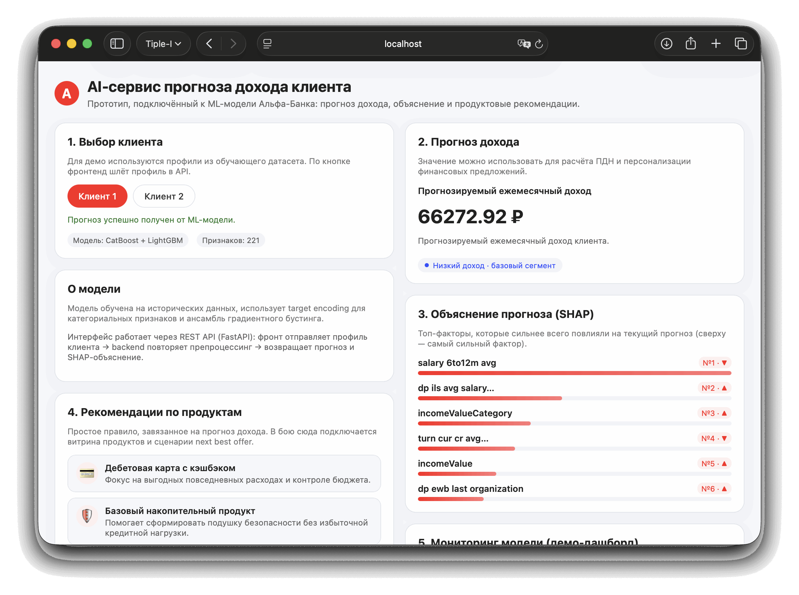
Техническая реализация

Slide 7
План развития
План развития
Этап 1. MVP + пилот (0–6 мес.)
Результаты:
Полностью рабочий MVP, отвечающий требованиям кейса.
Высокая точность метрики WMAE.
Быстрый API — ответ < 100 мс.
Реализована объяснимость и простые NBО-рекомендации.
Web-интерфейс готов к демонстрации и интеграции.
Планы на будущее:
Расширение рекомендаций по продуктам на основе реальных данных банка.
Добавление сегментации клиентов.
Улучшение дизайна интерфейса.
Внедрение профилей «кастомного ввода» данных клиента.
Масштабирование сервиса в микросервисы.
A/B-тесты и добавление моделей-компаньонов.
Этап 3. Расширение функционала (18–24 мес.)
Этап 2. Масштабирование (6–18 мес.)
Этап 4. Экосистема и новые доходы (24–36 мес.)
Этап 3

